Slide 1
স্বাগতম
z

Slide 2
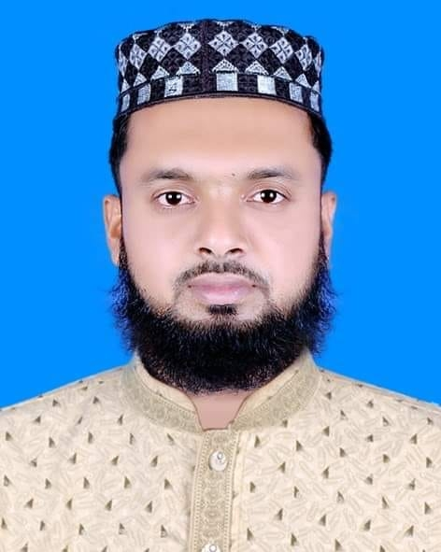
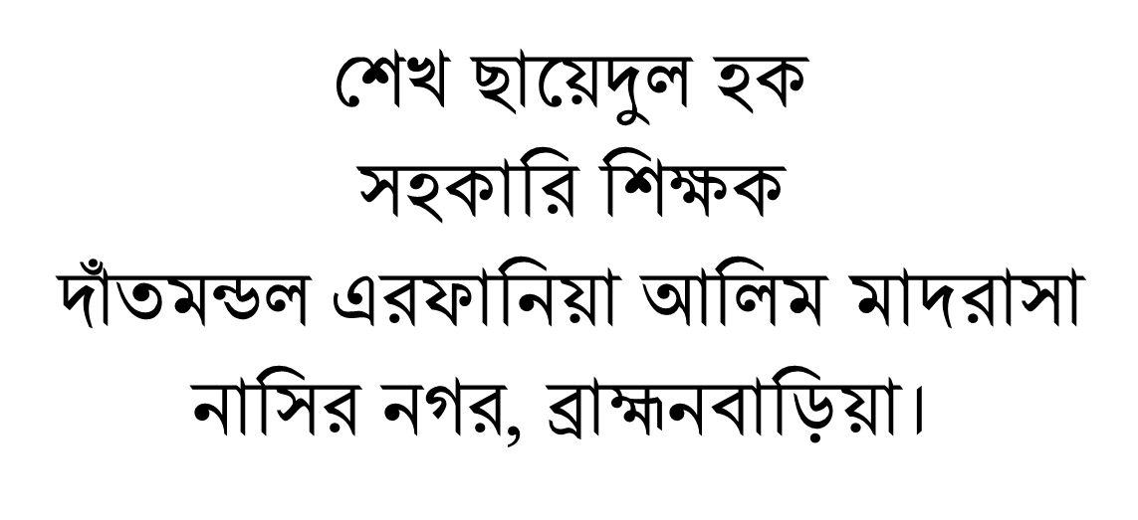
৯ম শ্রেণি

Slide 3
শ্রেণি: ৯ম
বিষয়: বাংলাদেশ ও বিশ্ব পরিচয়
অধ্যায়: একাদশ
সাধারন পাঠ: বাংলাদেশের অর্থনৈতিক সমস্যার কারণ
সময়: ৪৫ মিনিট
তারিখঃ ০৫/০৮/১৫

Slide 4
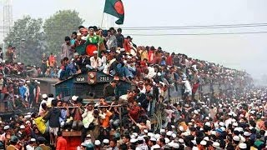
ছবিগুলোর দিকে লক্ষ করঃ

Slide 5
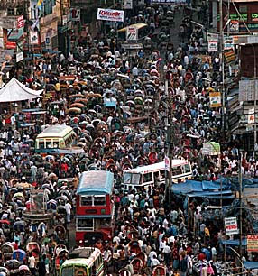

Slide 6
বাংলাদেশের জনসংখ্যা সমস্যা
পাঠ ঘোষনাঃ

Slide 7
শিখন ফল
এই পাঠ শেষে শিক্ষার্থীরা---------------
১। জনসংখ্যা সমস্যা কী তা বলতে পারবে। ২। বাংলাদেশের অধিক জনসংখ্যার ফলাফলগুলো চিহ্নিত করতে পারবে। ৩। কী কারণে বাংলাদেশের জনসংখ্যা বৃদ্ধি পাচ্ছে তা ব্যাখ্যা করতে পারবে। ৪। কী কী পদক্ষেপ গ্রহণ করলে জনসংখ্যা রোধ করা যায় তা বর্ণনা করতে পারবে।

Slide 8
পাঠ উপস্থাপনা

Slide 9
আমরা দেখতে পাচ্ছি কী রকম
দ্রুত গতিতে জনসংখ্যা বাড়ছে
ক্রমিক সন
জনসংখ্যা (কোটি)
০১ ১৬৫০
০১
০২ ১৮৬০
০২
১৯৪১
৪.২০
০৪ ১৯৫১
৪.৪২
০৫ ১৯৬১
৫.৫২
০৬ ১৯৭৪
৭.৬৪
০৭ ১৯৯১
৮.৯৯
০৮ ২০০১
১১.১৪
০৯ ২০০৬
১২.৯৩

Slide 10
একক কাজ
সময় : ৩ মিনিট
১। ১৯৬1 সালে বাংলাদেশের জনসংখ্যা কত ছিল?
২। ২০০৬ সালে বাংলাদেশের জনসংখ্যা কত ছিল?

Slide 11
বাল্যবিবাহ

Slide 12
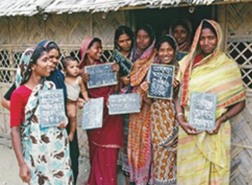
শিক্ষার অভাব

Slide 13
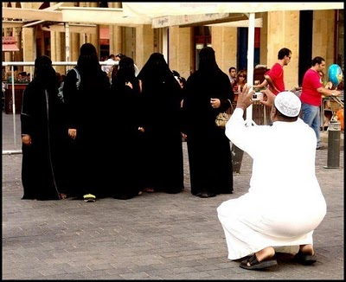
সামাজিক ও ধর্মীয় কুসংস্কার

Slide 14
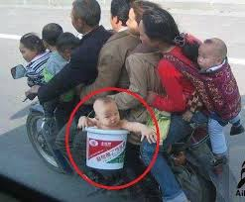
সচেতনতার অভাব

Slide 15
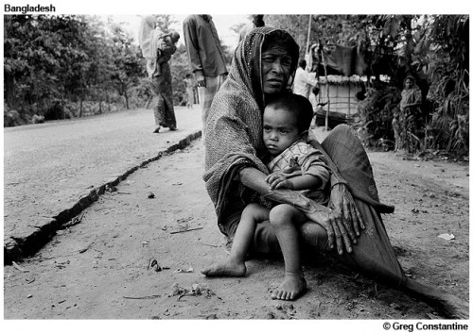
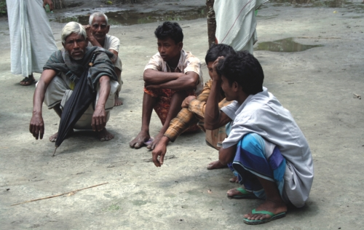
গণদারিদ্র ও বেকারত্ব

Slide 16
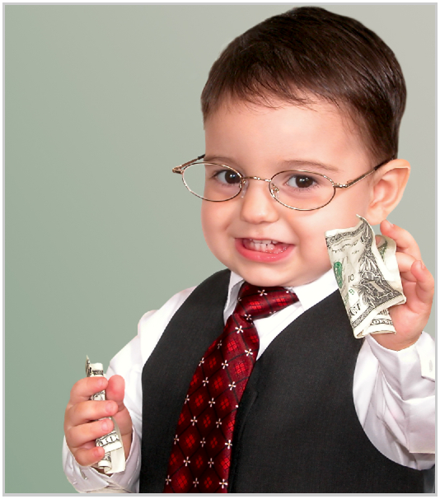
পুত্র সন্তান কামনা

Slide 17
জনসংখ্যা
বৃদ্ধির কারণ
নারী শিক্ষার অভাব
সামাজিক ও ধর্মীয় কুসংস্কার
সামাজিক অসচেতনতা
পুত্র সন্তান কামনা
বাল্যবিবাহ
বহুবিবাহ
শিক্ষার অভাব
জীবন যাত্রার নিম্ন মান
নির্ভরশীলতা

Slide 18
জোড়ায় কাজঃ
বাংলাদেশে জনসংখ্যা বৃদ্ধির কারণগুলি খোঁজে বের করে খাতায় লিখ।

Slide 19
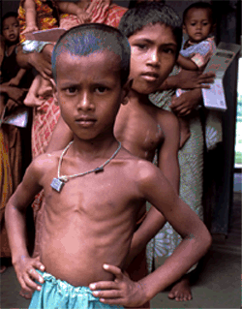
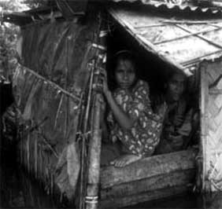

Slide 20
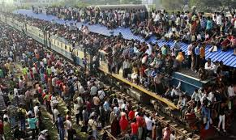

Slide 22
(সময়: ৪ মিনিট)
জনসংখ্যা বৃদ্ধির ফলে সৃষ্ট সমস্যাবলি জোড়ায় আলোচনা করে খাতায় লিখ।

Slide 23
জনসংখ্যা বৃদ্ধির ফলে সৃষ্ট সমস্যাবলি----
গণদারিদ্র দুরারোগ্য রোগ সৃষ্টি
নিম্ন জীবনযাত্রার মান সামাজিক পরিবেশের অবনতি খাদ্যঘাটতি বেকার সমস্যা মূলধন গঠন ব্যাহত স্বাস্থ্যহীনতা ও অপুষ্টি
কৃষি জমির উপর চাপ নির্ভরশীলতার হার বৃদ্ধি
উন্নয়ন কার্যক্রম ব্যাহত

Slide 24
জনসংখ্যা সমস্যা সমাধানের উপায়----
উপযুক্ত শিক্ষার প্রসার বহুমুখী কর্মসংস্থান বৃদ্ধি
সচেতনতা আইন প্রণয়ন ওবাস্থবায়ন
কুসংস্কার দূর করা মা ও শিশুর স্বাস্থ্য
বাল্যবিবাহ রোধ করা নারীর ক্ষমতায়ন
পরিকল্পিত পরিবার অর্থনৈতিক উন্নয়ন

Slide 25
মূল্যায়নঃ
ক. জনসংখ্যা কী?
খ. জনসংখ্যা সমস্যা কী?
গ.জনসংখ্যা বৃদ্ধির দুইটি কারণ বল।
ঘ. অধিক জনসংখ্যার দুইটি সমস্যা বল।
ঙ. জনসংখ্যা সমস্যা সমাধানের দুইটি উপায় বল।

Slide 26
বাড়ির কাজঃ
সমাজ জীবনে জনসংখ্যা বৃদ্ধির প্রভাব –
নিজের ভাষায় দশটি বাক্যে লিখে আনবে।

Slide 27
ধন্যবাদ

